Slide 1
Голодомор в Україні 1946—1947
Москаленко Анна 11-М

Slide 2
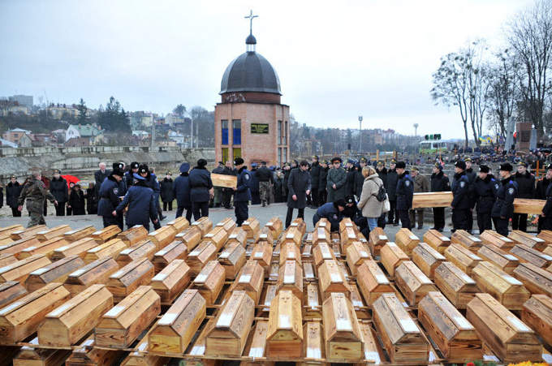
Перепоховання останків тіл жертв Голодомору і репресій 1946-47 років. Личаківський цвинтар у Львові.

